Slide 1
Chapter 6
— 例题与作业

Slide 2
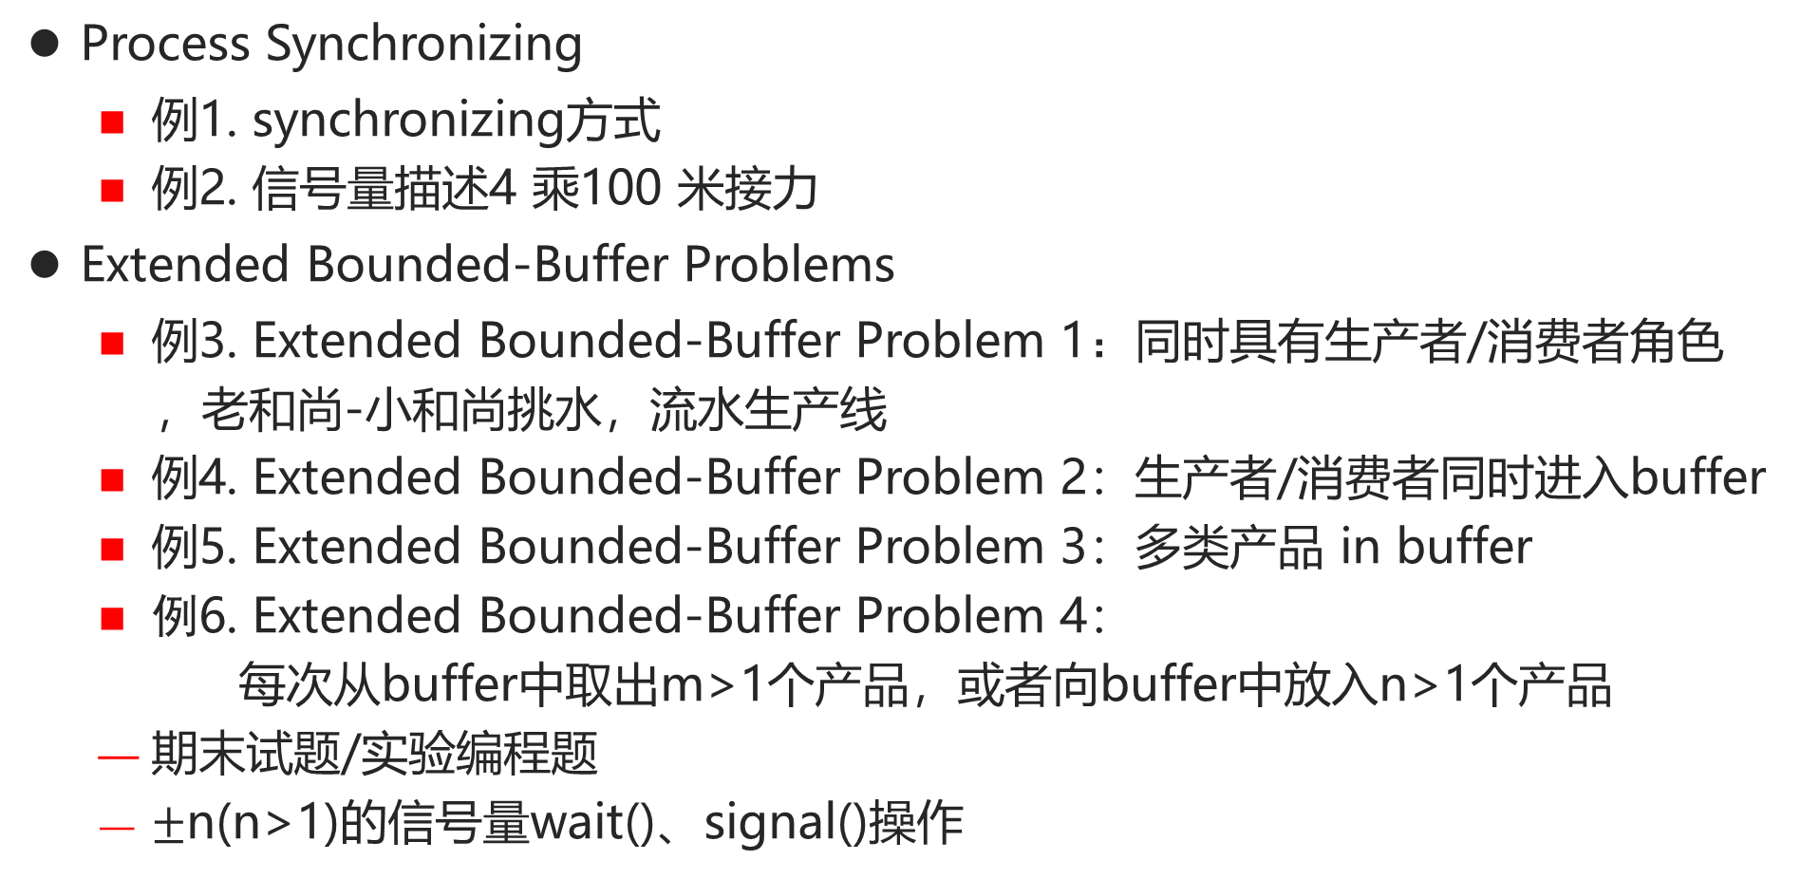
Examples and Exercises
Process Synchronizing
例1. synchronizing方式
例2. 信号量描述4 乘100 米接力
Extended Bounded-Buffer Problems
例3. Extended Bounded-Buffer Problem 1：同时具有生产者/消费者角色
，老和尚-小和尚挑水，流水生产线
例4. Extended Bounded-Buffer Problem 2：生产者/消费者同时进入buffer
例5. Extended Bounded-Buffer Problem 3：多类产品 in buffer
例6. Extended Bounded-Buffer Problem 4：
每次从buffer中取出m>1个产品，或者向buffer中放入n>1个产品
期末试题/实验编程题
$±$n(n>1)的信号量wait()、signal()操作

Slide 3
Examples and Exercises
Extended Reader-Writer Problems
例7. Extended Reader-Writer Problem 1：多队读者，没有写者
e.g. 两队士兵相向过独木桥，两车队相向通过bridge
例8. Extended Reader-Writer Problem 2：允许最多m个读者同时读
例9. Extended Reader-Writer Problem 3：M个读者依次读完，允许写者
例10. Extended Reader-Writer Problem 4：读写者公平竞争
例11. Extended Reader-Writer Problem 5：写者优先
Extended Dinning Problems
例12. 同时申请多类资源，e.g. memory、I/O devices【习题】
例13. 哲学家就餐问题第三种解法
例14. 反例1、反例2（死锁、执行效率低）

Slide 4
Examples and Exercises
例15. Sleeping Barber Problem
进程间同步 + 利用“用户空间计数变量 + 内核空间互斥信号量”判断buffer容量、顾客数量
串行竞争多种临界资源
例16.
例17. 408试题
2009，2011，2013，2014，2019

Slide 5
Examples and Exercises
作业
作业1：试题/上机编程实验【先提交纸质作业，再编程实现】
作业2：扩展的生产者-消费者问题
作业3：多类型读-写者问题【2个读者队列，1个写者队列】
作业4：作业4：多类型资源申请（类似哲学家就餐问题）
作业5：牙科门诊（类似睡眠理发师问题）

Slide 6
Example 1 Process Synchronizing
01
Consider processes P1, P2, and P3 in the following figures
in Fig. (a), only after P1 ends, can P2 begin. And only after P2 ends, can P3 begin;
in Fig. (b), only after both P1 and P2 end, can P3 begin;
in Fig. (c), only after P1 ends, can both P2 and P3 begin
Define semaphores, and synchronize the execution of P1, P2, and P3 by wait() and signal() on these semaphores. Assuming the main bodies of P1, P2, and P3 are as follows
P1: P2: P3:
begin begin begin
S1; S3; S5;
S2; S4; S6;
end end end

Slide 7
Example 1
01
P1
P2
P3
Fig. (a)
P1
P3
P2
Fig. (b)
P2
P1
Fig. (c)
P3

Slide 8
Example 1
01
Initially, defining and initializing binary semaphores S1 and S2 as
(binary) semaphores mutex1, mutex2;
sync1:=0, sync2:=0;
The answer for Fig. (a)
P1: P2: P3:
begin begin begin
S1; wait(sync1); wait(sync2);
S2; S3; S5;
signal(sync1); S4; S6;
end signal(sync2); end
end;

Slide 9
Example 1
01
The answer for Fig. (b)
P1: P2: P3:
begin begin begin
S1; S3; wait(sync2);
S2; S4; wait(sync1);
signal(sync1); signal(sync2); ; S5;
end end S6；
end;

Slide 10
Example 1
Answer for Fig. (c)
P1: P2: P3:
begin begin begin
S1; wait(sync1); wait(sync2);
S2; S3; S5;
signal(sync1); S4; S6:
signal(sync2); end end
end

Slide 11
Example 2 用信号量描述4 乘100 米接力
Semaphores S1, S2, S3;
/* S_{i} 代表 第[i]棒是否跑完，第[i+1]棒是否可开始，
i= 1, 2, 3
initially, S1=S2=S3=0;
P1: P2: P3: P4:
发令枪响 wait(Sl); wait(S2); wait(S3);
起跑， 起跑， 起跑， 起跑，
前进l00m; 前进l00m 前进l00m 前进l00m;
signal(S1); signal(S2); signal(S3); 到达终点

Slide 12
Example 3 Extended Bounded-Buffer Problem 1： 同时具有生产者/消费者角色
process 同时具有生产者、消费者的角色
E.g.1 老和尚/小和尚问题中的小和尚：
（生产者）从水井中取水——（消费者）向水缸中倒水
E.g.2 多条串行生产线/流程中的中间工序，
1)（作为消费者）从前道工序取零件
2) 装配产品
3)（作为生产者）向后道工序传递产品

Slide 13
Example 3 老和尚-小和尚挑水
考虑
并发活动对象：和尚/并发进程
对象业务逻辑：工作流程
共享资源：需要互斥的共享资源
Question (北京邮电大学计算机考研试题)
某寺庙，小、老和尚若干
水缸，由小和尚提水入缸(向缸中倒水),老和尚从缸中提水饮用，水缸可容10 桶水
水取自同－井中，水井径窄，每次只能容－个桶取水
水桶总数为3个。每次向缸中倒水、或从缸中取水仅为1 桶，且不可同时进行
试给出有关从缸中取水和向缸中倒水的算法描述

Slide 14
归结为2个生产者-消费者问题的组合：
available buckets
{b₁, b₂, b₃}
count
mutex1
younger
monks as
consumers and
producers
old
monks as consumers
mutex2
empty
full
…
the vat with
capacity=10
(buffer 2)
the well with
unbounded capacity
(buffer 1)

Slide 15
Example 3
2类进程
小和尚进程：获取水桶；用水桶从井中取水；向缸中倒水；归还水桶
老和尚进程：获取水桶；用水桶从缸中取水；归还水桶
信号量设置
互斥/临界资源: 水井 (一次仅一个水桶进出)，设信号量mutexl
互斥/临界资源: 水缸 (一次倒入、取一桶水)，设信号量mutex2
对水桶资源的互斥竞争使用：3个水桶无论从井中取水还是人出水缸都是一次一个，设信号量count，抢不到水桶的进程只好等待；
水缸满时，不可倒水，设信号量empty 控制入水量
水缸空时，不可出水，设信号量full，控制出水量

Slide 16
Example 3
Solution
binary semaphore mutex1, mutex2;
semaphore empty, full, count;
initially, /*假设开始时，水缸为空
mutexl:＝1；mutex2:＝1;
empty:＝10; full:＝0 ; count:＝3;
parbegin
小和尚进程P
老和尚进程C
parend

Slide 17
小和尚进程 P
begin
Ll: wait(empty)； /* 判断水缸是否不满
wait (count) ; /* 判断是否有可用水桶, 取桶
wait (mutexl) ; /* 获取对水井的控制权
从井中取水；
signal(mutext1); /*释放对水井的控制权
wait (mutex2); /*获取对水缸的控制权
倒入水缸；
signal (mutex2); /*释放对水缸的控制权
signal (count); /*释放占用的水桶
signal (full)； /* 将水缸水量加一
Goto Ll；
end;

Slide 18
老和尚进程 P
begin
L2: wait(full)； /* 判断水缸是否有水
wait (count); /* 判断是否有可用水桶
wait(mutex2) ; /*获取对水缸的控制权
从缸中取水；
signal (mutex2) ; /*释放对水缸的控制权
signal (empty); /* 将水缸水量减一
signal (count)； /*释放占用的水桶
Goto L2；
end;

Slide 19
Example 4 Extended Bounded-Buffer Problem 2： 生产者/消费者同时进入buffer
Extended 1
One producer and one consumer are permitted to simultaneously enter their critical sections to access the buffer
mutex1 for the producers to mutual exclusively access on the empty units in the buffer
mutex2 for the consumers to mutual exclusively access on the full units in the buffer

Slide 20
Example 5 Extended Bounded-Buffer Problem 3： 多类产品 in buffer
Buffer中多类产品，每类产品1个计数信号量
Two types of producers, one produces data item A, and the other generates data item B;
also two types of consumers, one only receives A, and the other only receives B
Eg.1“父母-子女-橘子/苹果”问题
E.g.2 2009年考研题：生产者P1，消费者P2消费奇数，消费者P3消费偶数

Slide 21
Example 5
两类产品：橘子/苹果，奇数/偶数
mutex, empty-空单元数目, full-产品数目，1类
2类产品，每类产品对应1个计数信号量
mutex, empty, apples, oranges; odds, evens

Slide 22
Example 5
(南京大学试题)
桌子上有－只盘子，最多可容纳两个水果，每次只能放人或取出－个水果。爸爸专向盘子中放苹果(apple)，妈妈专向盘子中放橘子(orange)，两个儿子专等吃盘子中的橘子，两个女儿专等吃盘子中的苹果。请用P, V操作来实现爸爸、妈妈、儿子、女儿之间的同步与互斥关系
两对生产者和消费者
生产者需指明是给哪个消费者的产品，消费者取走产品后无须特别通知某个生产者，因为空出的缓冲区(盘子)可由两个生产者随意争夺
father放苹果前先看看有无空间，若有则抢盘子，放如apple。后向女儿发信号V(apple);
mother放橘子前先看看有无空间，若有则抢盘子，放茹橘子后向儿子发信号V (orange)；
女儿先看有无苹果，若有则抢盘子，取走苹果后将盘子置空V (empty)；
儿子先看有无橘子，若有则抢盘子，取走橘子后将盘子置空
信号量
mutex=1, empty=2,
apple=0, orange=0

Slide 23
Example 5
father:
P(empty)；
P(mutex )；
放苹果；。
V (mutex)；
V(apple)；
daughter:
P(apple)；
P(mutex)；
取苹果
V (murex)；
V(empty)
mother:
P(empty)；
P(mutex )；
放橘子；。
V (mutex)；
V(orange)；
son:
P(orange)；
P(mutex)；
取橘子
V (mutex)；
V(empty)

Slide 24
Example 6 Extended Bounded-Buffer Problem 4： 每次向buffer中放入/取出多个产品
Extended 4-1
生产者每次向buffer放入m (>2)个数据项，消费者每次只消费1个数据项
关键
buffer中有至少m个空单元时，生产者才可访问buffer
如何判断buffer中有m个空单元?
要点1
消费者仍由信号量full控制

Slide 25
Example 6 每次向buffer中放入多个产品
要点2：设置计数变量count和mutex2，替代empty的计数功能，控制生产者
用户空间的count用于计数buffer中的空缓冲单元数目，消费者每取出1个数据项，count值加1；生产者每放入1个数据项，count值减1
count类似于/替代empty，在用户空间对其值进行多种判断比较；
而信号量empty属于内核空间变量，只能通过wait、signal访问，无法做empty mod m操作、empty>2等各种判断！！
每当 count mod m=0、count>m, 说明buffer中至少有m个空缓冲单元，消费者执行signal(empty)，允许生产者访问buffer
2元信号量mutex2，控制多个消费者、生产者对count互斥访问
binary semaphore mutexl, mutex2;
semaphore full,
int count;

Slide 26
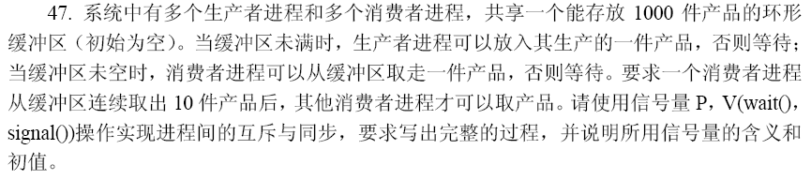
Example 6 ： 每次从buffer中取出多个产品
Extended 4-2
消费者者连续从buffer取出m(>2)个数据项
2014 408考题——反例
要点1
消费者如何判断buffer中至少有m个产品

Slide 27
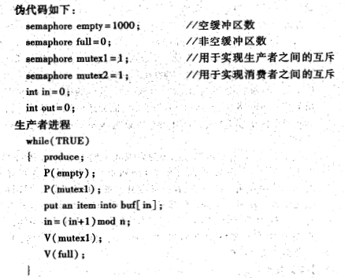
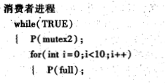
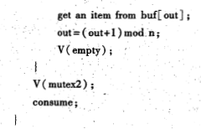
反例！
使用2个互斥变量mutex1、mutex2，分别对生产者、消费者互斥，允许生产者、消费者同时访问缓冲区。
如果只采用一个互斥变量mutex，消费者进程先执行wait(mutex)，再执行wait(full)，会导致死锁
此答案问题！！！：
buffer中只有9个数据项时，如何保证消费者连续取10个后，生产者才能进入临界段？

Slide 28
Example 6 ： 每次从buffer中取出多个产品
此答案问题！
e.g. buffer中现有9个数据项时，消费者在第一个时间片内执行for循环取数据，取走9个，被阻塞；
下一时间片分配给消费者，消费者可以进入临界区，从buffer中取数据项
如何保证消费者连续取10个后，生产者才能进入临界段？

Slide 29
Example 6：作业/例题/上机编程实验
An assembly line is to produce a product C with four part As, and three part Bs 【C= 4A + 3B】
The worker of machining(加工) A and worker of machining B will produce two part As and one part B independently each time. Then the two part As or one part B will be moved to the station(工作台), which can hold at most 12 of part As and part Bs altogether.
Two part As must be put onto the station simultaneously！！！
worker A 一次生产2个A，必须一次性放入工作台
The workers must exclusively put a part on the station or get it from the station.
In addition, the worker to make C must get all part of As and Bs for one product once
worker C必须一次性获得所需的4个A、2个B

Slide 30
作业/例题/上机编程实验
It is required that
(1) definition and initial value of each semaphore, and
(2) the algorithm to coordinate the production process for the three workers
should be given

Slide 31
作业/例题/上机编程实验
要点
（1）利用用户空间的计数变量countA、countB、Numempty，配合互斥信号量mutexA、mutexB、mutexNumempty，实现对工作台中零件A、零件B、空单元的计数；
利用上述三对计数变量和互斥信号量，实现一次性申请/获取多个所需的零件A、零件B、空单元
（2）worker请求的资源不满足时，自身被阻塞
e.g.1 workerA申请2个空单元，但工作台只有一个空单元；
e.g.2 workerC申请4个partA，但工作台只有2个零件A
（3）当worker A、B向工作台放入零件后，注意唤醒可能被阻塞的worker C；
当worker C从工作台取出多个零件后，注意唤醒可能被阻塞的worker A、B
（4）注意允许放入工作台的零件A、B的上限

Slide 32
Example 6 的解决方案：引入count计数变量
引入count1计数变量统计buffer中空缓冲单元数，引入count2计数变量统计buffer中满缓冲单元/数据项的数目，配合mutex1、mutex2互斥信号量
利用count1>=m，判断buffer中是否有至少m个中空缓冲单元，允许生产者一次性向buffer中放入m个数据项
利用count2>=n，判断buffer中是否有至少n个数据项，允许消费者一次性从buffer中取出n个数据项
利用互斥变量mutex1、mutex2，控制对count1和count2的互斥访问
须将m个空缓冲单元、n个满缓冲单元/数据项作为一个整体，用信号量wait、signal操作，一次性申请；不允许分成多步wait操作来申请

Slide 33
Example 6 的解决方案：引入count计数变量
反例
假设workerA通过连续2次wait(empty)申请2个空单元； workerB执行一次wait(empty)申请1个空单元；
工作台容量为12，当前已有11个零件，还剩1个空位，即empty=1；
（1）考虑workerA、worker B如下申请空位的wait顺序：
A: wait(empty); B: wait(empty); A: wait(empty)
, workerA、workerB将均被阻塞，而本来至少workerB是可以放入一个零件B的
workerA workerB empty值=1
wait(empty) 0
wait(empty) -1 被阻塞
wait(empty) -2 被阻塞

Slide 34
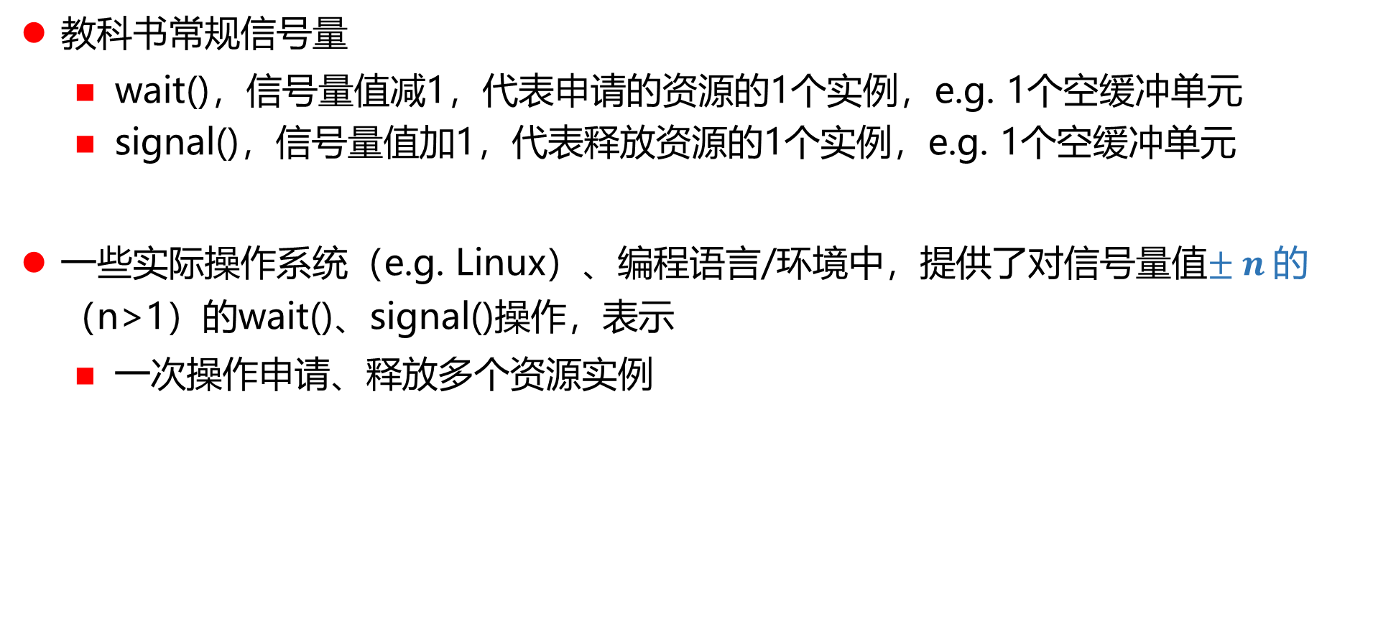
$$± n 的信号量$$
教科书常规信号量
wait()，信号量值减1，代表申请的资源的1个实例，e.g. 1个空缓冲单元
signal()，信号量值加1，代表释放资源的1个实例，e.g. 1个空缓冲单元
一些实际操作系统（e.g. Linux）、编程语言/环境中，提供了对信号量值$± n 的$（n>1）的wait()、signal()操作，表示
一次操作申请、释放多个资源实例

Slide 35
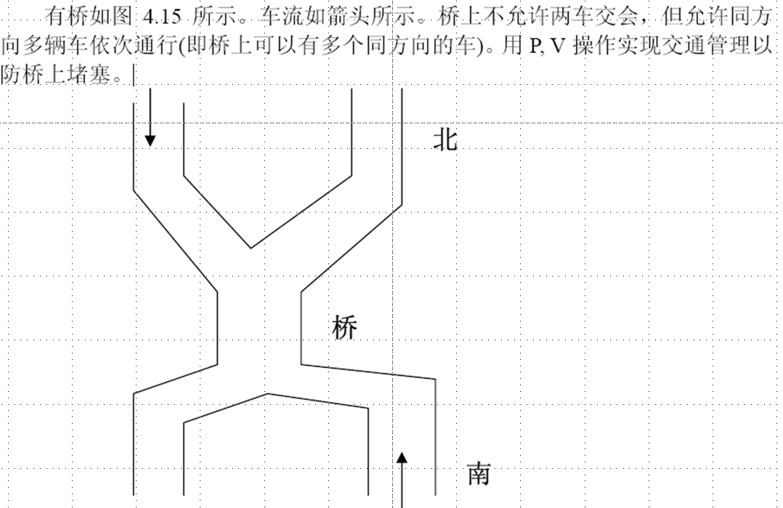
Example 7 Extended Reader-Writer Problem1：多队读者，没有写者
士兵过独木桥
车队过桥

Slide 36
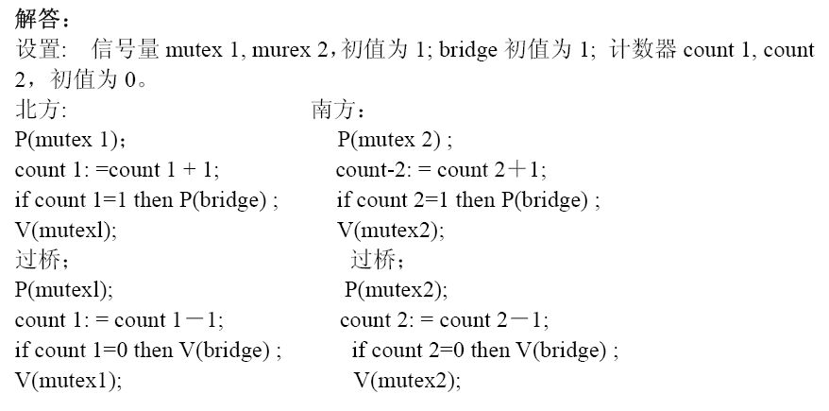
wrt vs bridge
reader-writer问题：
一队读者+写者
semaphore wrt/数据控制权
readcount/读者计数
semaphore mutex
/控制对readcount互斥访问
过桥问题：
两队，无写者
semaphore bridge/桥控制权
count1, count2 分别对/两队计数
semaphore mutex1, mutex2
/控制对count1,count2的互斥访问

Slide 37
Example 8 Extended Reader-Writer Problem 2： 允许最多M个读者同时读
利用信号量empty with initial value M
If a writer is in its critical section while n readers are waiting
the first reader is queued on wrt
the other n-1 readers are queued on mutex
If M readers are in their critical sections while the writers and other more readers are waiting
the writers are queued on wrt
the other more readers are queued on empty

Slide 38
Example 8 允许最多M个读者同时读
增加信号量empty，初值M
在reader代码前后增加 wait(empty)，signal(empty)；writer代码不变
wait(empty)
wait(mutex);
readcount++;
if (readcount == 1)
wait(wrt);
signal(mutex); …
reading is performed
…
wait(mutex);
readcount--;
if (readcount == 0)
signal(wrt);
signal(mutex)；
signal(empty)

Slide 39
Example 8: 两队士兵，左队最多只允许M个士兵上桥，右队最多只允许N个士兵上桥
两队士兵，左队最多只允许M个士兵上桥，右队最多只允许N个士兵上桥
或：当一队士兵上桥、依次通过M个人后，应放弃桥的控制权，允许另一队士兵通过
方法
对左、右两队士兵，增加emptyL、emptyR，控制上桥士兵的总数
初始时， emptyL=M、emptyR=N

Slide 40
Example 9 Extended Reader-Writer Problem 3： 每当M个读者依次读完，允许写者进入临界段
每当M个读者依次读完后，允许写者进入临界段，与后续读者、其它写者一起竞争数据项访问权
引入整型变量readersum，代表进入临界段读数据的reader总数
每当有1个reader进入临界区读数据，readersum++，
不同于readcount，readersun值单调增
readcount，readersun共用互斥变量mutex
当readsum mod M=0时，在退出段执行signal(wrt)，释放信号量wrt，允许writer竞争数据项访问权

Slide 41
Example 10 Extended Reader-Writer Problem 4：读写者公平竞争
当多个读者进入临界区读时，如果有写者、读者发出请求，写者、读者均应阻塞；
等读者完成读操作后，写者优先进入临界区
方法
引入写优先信号量wp
在reader的进入段，增加wait(wp)、signal(wp)
在writer开始和结束处增加wait(wp)、signal(wp)

Slide 42
Example 10：读写者公平竞争
Readers()
wait(wp);
wait(mutex);
if (reader_count==0 wait(wrt);
reader_count++;
signal(mutex);
signal(wp);
…
reading ;
…
wait(mutex);
reader_count--;
if (reader_count==0 signal(wrt)
signal(mutex)
Writers()
wait(wp);
wait(wrt);
…
writing;
…
signal(wrt);
signal(wp);

Slide 43
Example 11 Extended Reader-Writer Problem 5：写者优先
如果多个写者发出请求，只有当这些写者全部写完后，读者才能开始读
只要有写者准备要写入，写者应尽快执行写操作，后来的读者就必须阻塞；
如果有写者持续不断写入，则读者就处于饥饿；
方法
int readcount=0； /* 正在读的读者数目
int writecount=0； /* 请求写、正在写的写者数目
semaphore wrt=1； /* 对共享数据进行保护的互斥信号量
，实现写-写互斥、写-读互斥
semaphore Rmutex=1；
/* 对变量readcount进行保护的互斥信号量 */
semaphore Wmutex=1；
/* 对变量writecount进行保护的互斥信号量 */
semaphore writer=1； /* 写-写、写-读间互斥 */

Slide 44
Example 11：写者优先
读者：
wait(write); //没有写者则可以读
wait(Rmutex)；
readcount++；
if (readcount==1)
wait(wrt)； /* 第1位读者，进入读操作，并阻塞后续写者
signal(Rmutex)；
signal(write);
读数据
wait(Rmutex)；/* 读完后离开时，修改readcount变量。*/
readcount--；
if (readcount==0)
signal(wrt)；/* 最后一个读者离开，唤醒阻塞的写者*/
signal(Rmutex）；

Slide 45
Example 11：写者优先
写者：
wait(Wmutex)； /*写者互斥访问writecount
writecount++；
if (writecount==1)
wait(write); //第一个写者到，则阻止后继读者
signal(Wmutex)；
wait(wrt); /*写者写操作间互斥，后续写者阻塞在wrt
写数据；
signal(wrt);
wait(Wmutex)；/* 写完后离开时，互斥修改writecount变量
writecount--；
if (writecount==0)
signal(write)； /* 最后一个写者离开，唤醒的阻塞读者*/
signal(Wmutex)

Slide 46
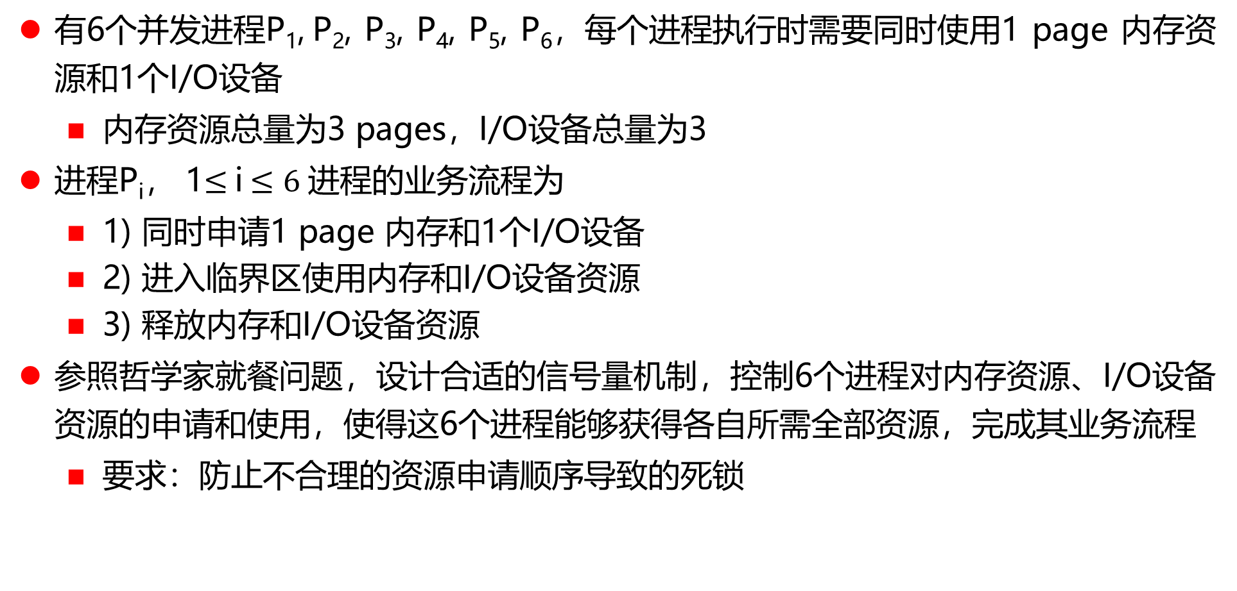
Example 12 Extended Dinning Problems：多类型资源申请
有6个并发进程P₁, P₂, P₃, P₄, P₅, P₆，每个进程执行时需要同时使用1 page 内存资源和1个I/O设备
内存资源总量为3 pages，I/O设备总量为3
进程P_{i}， 1$≤$i$≤6$进程的业务流程为
1) 同时申请1 page 内存和1个I/O设备
2) 进入临界区使用内存和I/O设备资源
3) 释放内存和I/O设备资源
参照哲学家就餐问题，设计合适的信号量机制，控制6个进程对内存资源、I/O设备资源的申请和使用，使得这6个进程能够获得各自所需全部资源，完成其业务流程
要求：防止不合理的资源申请顺序导致的死锁

Slide 47
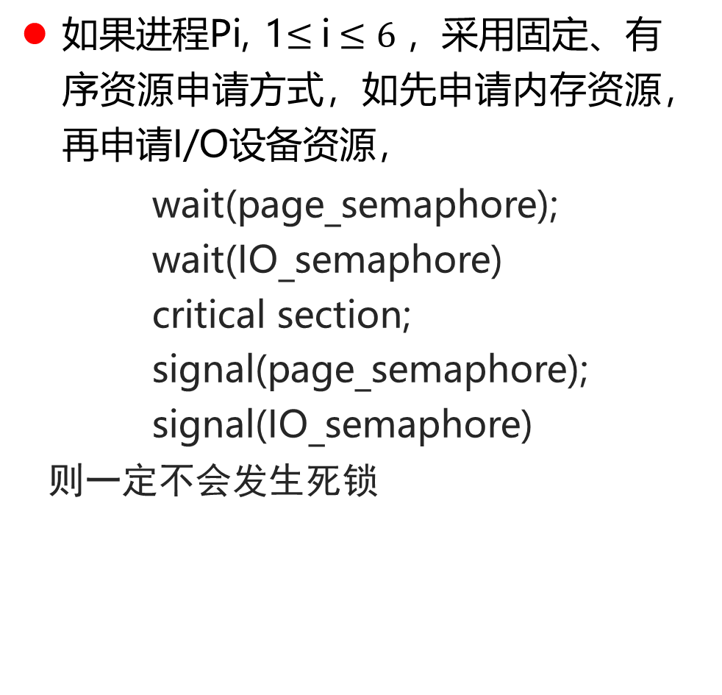
说明
如果进程Pi, 1$≤$i$≤6$，采用固定、有序资源申请方式，如先申请内存资源，再申请I/O设备资源，
wait(page_semaphore);
wait(IO_semaphore)
critical section;
signal(page_semaphore);
signal(IO_semaphore)
则一定不会发生死锁
为此，假设每个进程申请内存资源、I/O设备资源的先后顺序是不固定的
Pi：
申请资源i∈{page, I/O_device}的1个实例；
申请资源j∈{page, I/O_device}-{i}的1个实例;
使用资源i、j；
释放资源i、j
例如，
P₁⸟P₃先申请page，再申请I/O设备；
P₄⸟P₆先申请I/O设备，再申请page

Slide 48
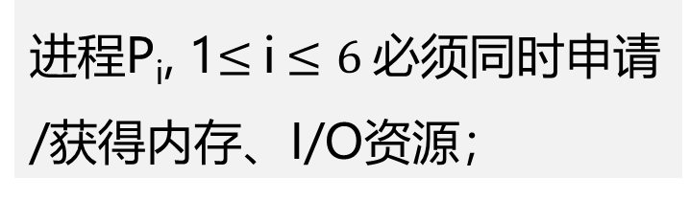
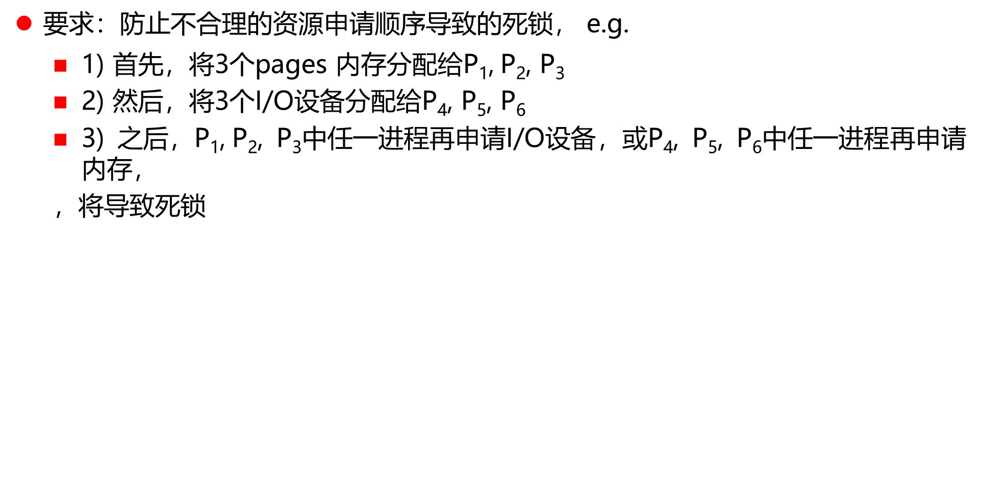
Example 12 多类型资源申请
要求：防止不合理的资源申请顺序导致的死锁， e.g.
1) 首先，将3个pages 内存分配给P₁, P₂, P₃
2) 然后，将3个I/O设备分配给P₄, P₅, P₆
3) 之后，P₁, P₂, P₃中任一进程再申请I/O设备，或P₄, P₅, P₆中任一进程再申请内存，
，将导致死锁
进程P_{i}, 1$≤$i$≤6$必须同时申请/获得内存、I/O资源；
哲学家必须同时申请/获得左手刀叉、右手刀叉

Slide 49
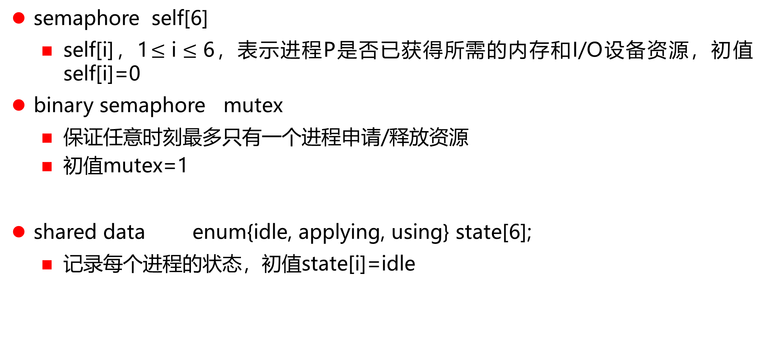
原理——模仿哲学家就餐问题
semaphore self[6]
self[i]，1$≤$i$≤$6，表示进程P是否已获得所需的内存和I/O设备资源，初值self[i]=0
binary semaphore mutex
保证任意时刻最多只有一个进程申请/释放资源
初值mutex=1
shared data enum{idle, applying, using} state[6];
记录每个进程的状态，初值state[i]=idle
剩余段
进入段
临界段

Slide 50
原理——模仿哲学家就餐问题
int NumPages, NumIOs
分别表示可用内存page的数目、可用I/O设备数目
初值 NumPages=3, NumIOs=3
由mutex控制对NumPages、NumIOs的互斥修改
Initially self[i]=0, state[i]=idle, mutex=1
NumPages=3, NumIOs=3
说明：
由于2类资源需要同时申请，为防止死锁没有采用2个多元信号量分别控制对内存、I/O设备的访问，
而是采用“变量NumPages、NumIOs + 互斥信号量mutex”的方法

Slide 51
进程资源申请-使用-释放
void Process(int i)：
while (true) {
idle(); /*剩余段：资源访问无关的操作
apply(i); /*进入段：同时申请获取内存和I/O设备资源
using(); /*临界段：使用资源
release(i); /*退出段：释放内存、I/O资源
}

Slide 52
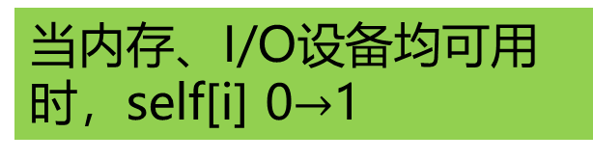
进程资源申请-使用-释放
void apply(int i) {
wait(mutex); /申请开始资源申请/释放过程
state[i] = applying; /记录为开始申请
test[i]; /*测试是否有可用的内存、I/O设备，如有，则分配
signal(mutex); /*退出资源申请
wait(self[i]) /* 等待申请成功
} 如果得不到资源则被阻塞，
见test中的signal(self[i]) */
当内存、I/O设备均可用时，self[i] 0$→$1

Slide 53
进程资源申请-使用-释放
void test(int i) {
if ( NumPages>0) && (NumIOs>0)
&& (state[i] == applying)
{
state[i] = using;
为P_{i}分配内存、I/O资源；
NumPages --；
NumIOs --;
signal(self[i]);
}
}
有可用内存、I/O设备资源，且本进程正在申请资源
分配资源，调整可用资源数目
唤醒进程Pi, 允许其进入临界区

Slide 54
进程资源申请-使用-释放
void release(int i) {
wait(mutex); /*申请开始资源申请/释放过程
state[i] = idle; /*记录为不再需要资源
释放内存、I/O资源；
NumPages ++;
NumIOs ++;
signal (mutex); /*退出资源申请/释放过程
for k=1 to 6 do /*释放资源后，唤醒其它可能被阻塞的进程
if k<>i then test[k]
}
/*释放资源，调整可用资源数目

Slide 55
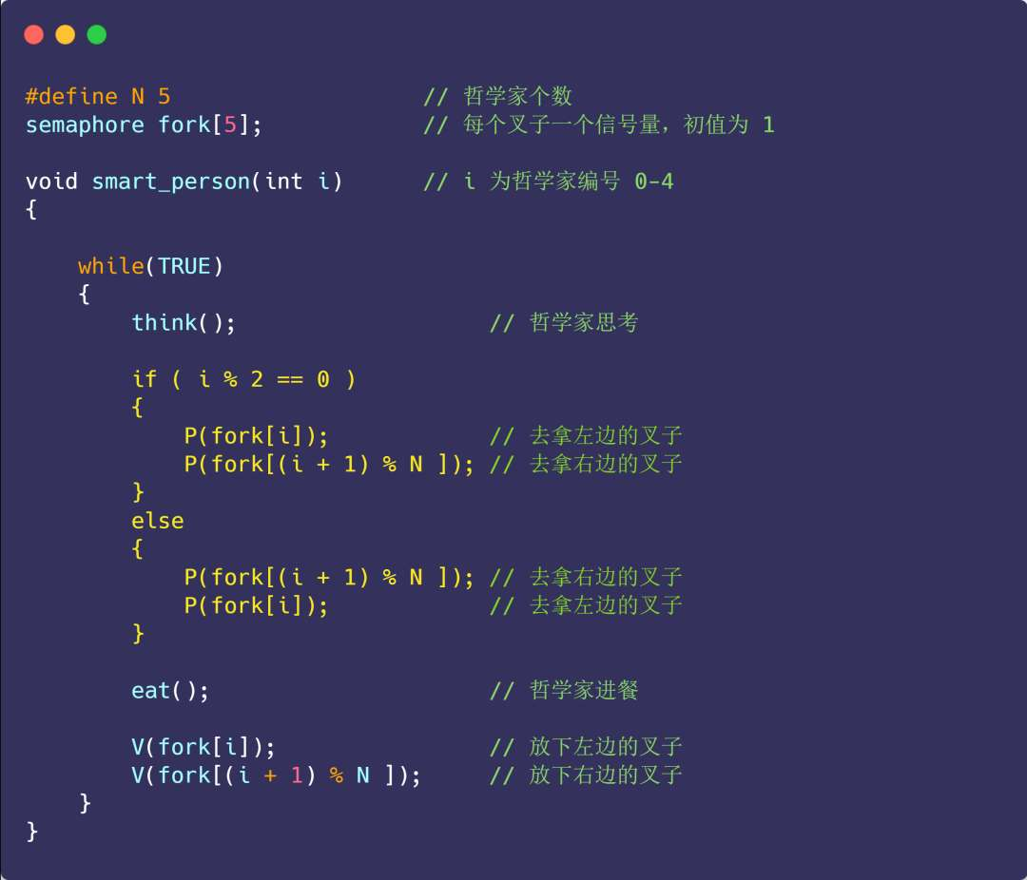
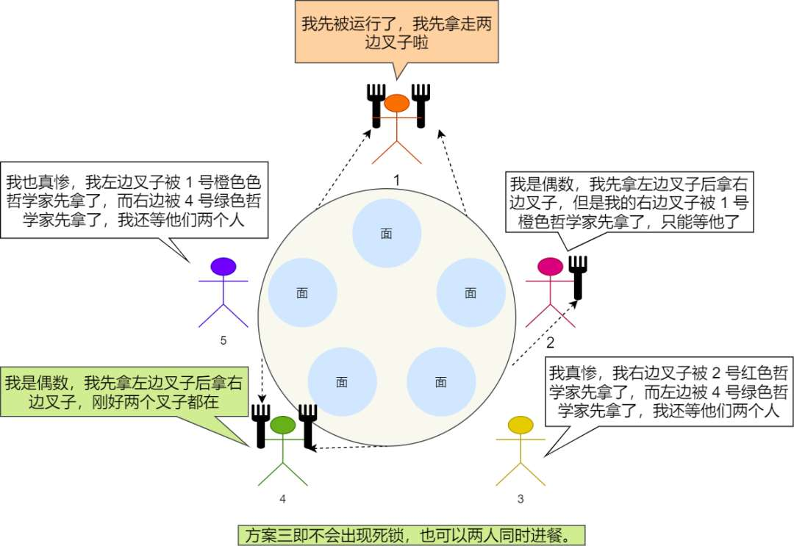
例13. 哲学家就餐问题第三种解法
原理
哲学家1、3、5先拿右手、再拿左手刀叉
哲学家2、4先拿左手、再拿右手刀叉

Slide 56
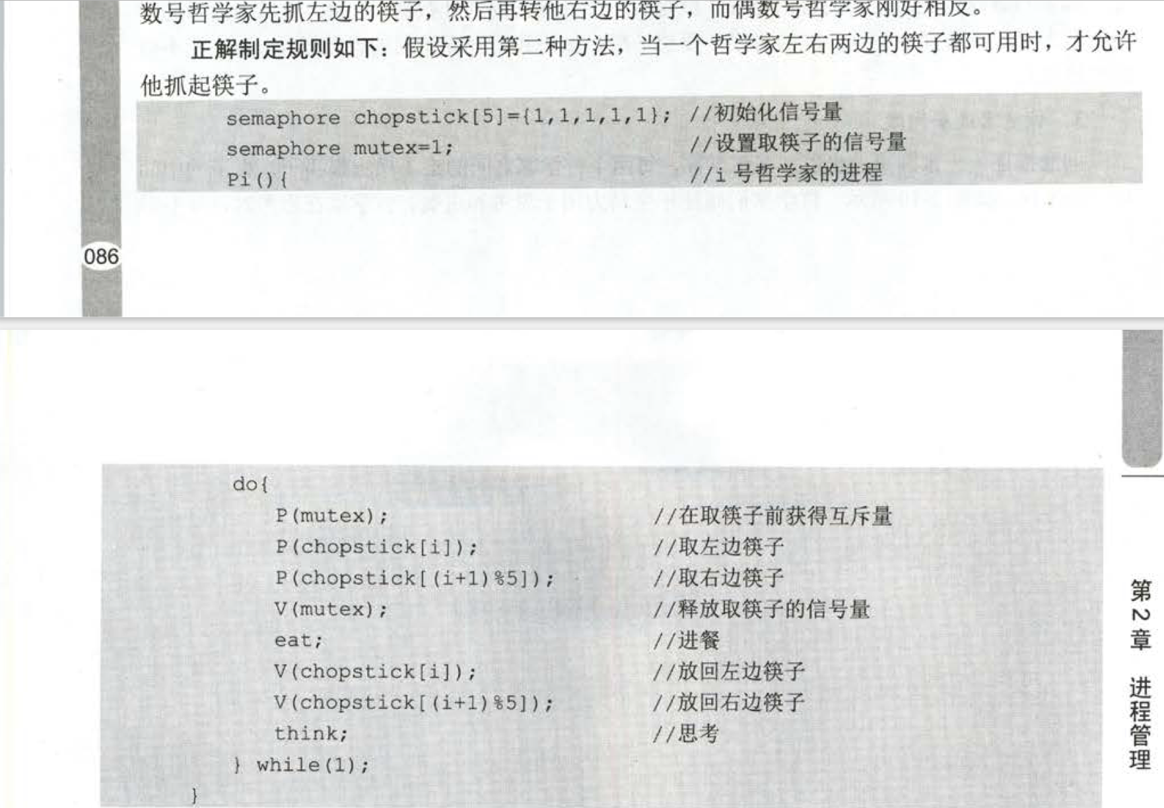
Example 14 Dinning Problems 反例1、反例2（死锁、执行效率低）
问题：违反了原则，左右手资源作为一个整体，只有当左右手资源均可用时，才执行对一个信号量的wait操作；不允许每个资源对应一个信号量

Slide 57
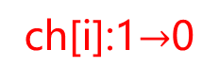
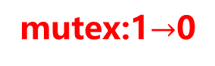
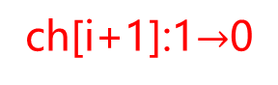
问题：
1.出现hold-wait，有可能死锁 2. 串行使用刀叉，效率低
thinking
thinking
i-1
j+1
Step3
ch[i]:1$→$0
ch[i]
mutex:1$→$0
hungry
j
Step2
i
waiting on mutex=0
hungry
waiting on ch[i+1]=0
ch[i+1]
j-1
i+1
ch[i+2]
eating
Step1
thinking
ch[i+1]:1$→$0

Slide 58
假设现在无人往餐桌上放、从餐桌上取刀叉，mutex=1。对第i个哲学家，其左手叉ch(i)空闲，右手叉ch(i+1)已经被另外一个（第i+1个？）哲学家占有，第i+1个哲学家处于eating状态
当第i个哲学家执行wait(mutex)、wait(ch(i))时，可以成功，获得餐桌控制权和左手刀叉。但执行wait(ch(i+1))时，会被阻塞在右手刀叉上。只有当第i+1个哲学家signal(ch(i+1))释放了ch(i+1)后，第i个哲学家才会从waiting态下恢复
在第i个哲学家被阻塞期间，由于他占有了mutex，其它哲学家无法获得餐桌控制权，一旦执行wait(mutex)将被阻塞
假设有100个哲学家，100把刀叉
初始时第1个哲学家拿起左手和右手刀叉进餐，在其进餐过程中，只要他的左或右邻居申请刀叉，必然会被阻塞，并导致mutex=0
由于mutex信号量被占，剩余的其它哲学家是无法申请并获得左右手的空闲刀叉的

Slide 59
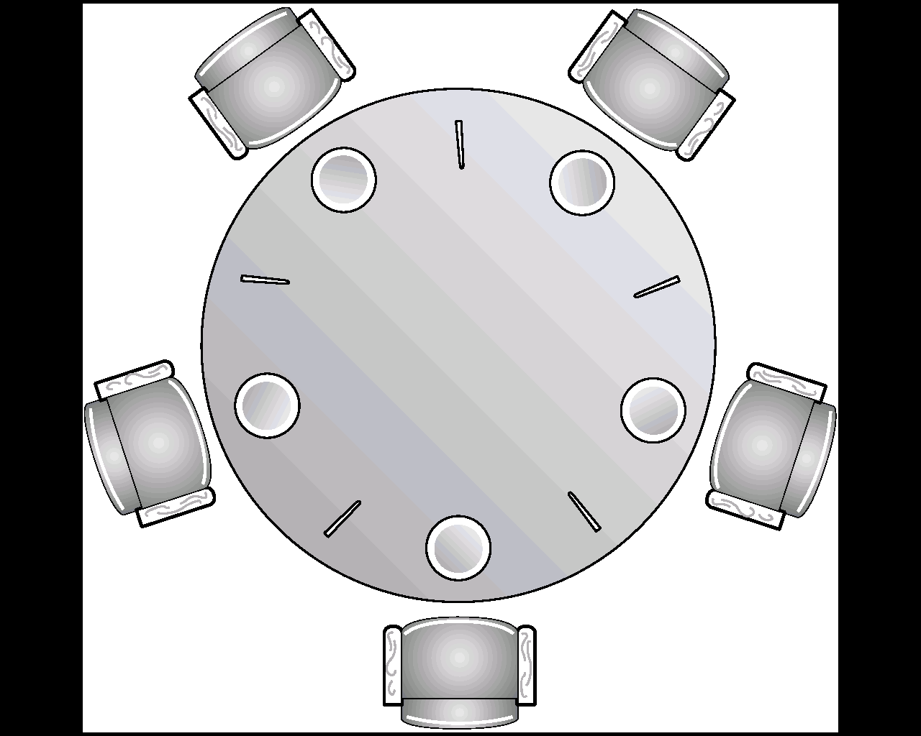

反例 2：【2019年研究生全国统考试题计算机】
[i]
有n (n>3)位哲学家围坐一张圆桌，每位哲学家交替就餐和思考。圆桌中心有m(m>=1)个碗。每2位哲学家之间有一根筷子。每位哲学家必须取到一个碗和两侧的筷子之后，才能就餐，进餐完毕，将碗和筷子放回原位，并继续思考。为使尽可能多的哲学家同时就餐，且防止出现死锁现象，请使用信号量P、V操作（wait()、signal()操作）描述上述过程中的同步与互斥，并说明所用信号量及初值的含义。
m
[i+1]
[i+4]
[i+2]
[i+3]
m>n时，碗无法制约哲学家的活动

Slide 60
反例 2：某考研机构错误答案
Semaphore
bowl //控制使用碗
chopsticks[n] //控制使用筷子
chopsticks[i].value=1,
0<= i <= n-1
bowl.value= min(n-1, m)
P(bowl)
P(chopsticks[i]
P(chopsticks[i+1]/n
…
就餐
…
V(chopsticks[i]
V(chopsticks[i+1]/n
V(bowl)

Slide 61
Example 15 Sleeping Barber Problem [P233 in the textbook]
A barbershop consists of a waiting room with N chairs and a barber room with one barber chair. If there are no customers to be severed, the barber goes to sleep. If a customer enters to the barbershop, and all chairs are occupied, then the customer leaves the shop. If the barber is busy but the chairs are available, the customer sits in one of free chairs. If the barber is asleep, the customer wakes up the barber

Slide 62

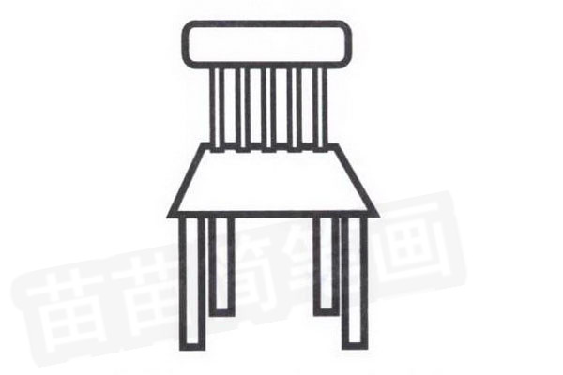
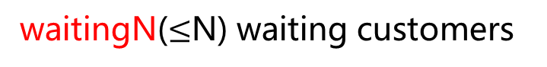
Waiting room: N chairs
wait(customer)
Barber room
enter
/apply
signal(customer)
……….
served
wait(barber)
leave
waitingN($≤$N) waiting customers
signal(barber)
one chair, one barber
waitingN<CHAIRS?
决定是否进入或离开
信号量customer:
customer-barber间通知是否有顾客，唤醒barber为顾客理发
barber: wait(customer)
customer: signal(customer)
信号量barber:
barber是否空闲、可以为顾客理发
barber: signal(barber)
customer: wait(barber)
busy
要求：
waiting room容量为N，当容量已满时（n个顾客等待），后续顾客离开，不能被阻塞，故引入计数变量waitingN
wait(customer)
enter
waiting
sleeping
leave
wait(barber)
served

Slide 63
Example 15 Sleeping Barber Problem
Problem description in P233 in the textbook
barbershop: waiting room, barber room
n chairs in waiting room, one barber chair in barber room
customers: enter—wait or leave—severed
barber: sleep—be waken up—be busy/working
Shared variables
semaphore customer
/* the number of waiting customers */
binary semaphore barber
/* barber-customer间的同步/唤醒信号量
特点：
1. 资源竞争
顾客竞争chairs
顾客竞争barbers
2. 同步
顾客-barber
customer-barber间通知是否有顾客，唤醒barber为顾客理发
barber: wait(customer)
customer: signal(customer)
barber是否可以
为顾客理发
barber: signal(barber)
customer: wait(barber)

Slide 64
int waitingN
the number of waiting customers, a copy of semaphore customers
binary semaphore mutex
/* mutual exclusion on the variable waiting
initially, customers=0, barber=0, mutex=1, waitingN=0
CHAIRS=N /*椅子数目*/
Void Barber(void) {
while (true) {
wait(customers); /*如果无等待顾客，则睡觉*/
wait(mutex); /*服务顾客，将等待顾客数减1
waitingN:=waitingN-1;
signal(mutex);
signal(barber); /*理发师召唤1个等待顾客，开始理发
cut-hair() }
}
customer表示顾客总数，但无法与椅子总数N进行比较，引入1) waitingN作为customer的copy,
2) mutex控制互斥访问waitingN
barber工作前提：有等待顾客，wait(customers)

Slide 65
Void Customers(void)
{
wait(mutex);
if (waitingN < CHAIRS) { /*判断是否有空椅子，等待
waitingN:= waitingN+1;
signal(customers); /*通知理发师，有等待顾客*/
signal(mutex);
wait(barber); /*请求理发师为自己服务*/
get-hair()
}
else /*如果客满无空椅子，离开
{ signal(mutex)
}
}
顾客被服务前提：
1. 有空椅子，可以等待，waitingN<CHAIRS；
2. 被理发师召唤, wait(barber)

Slide 66
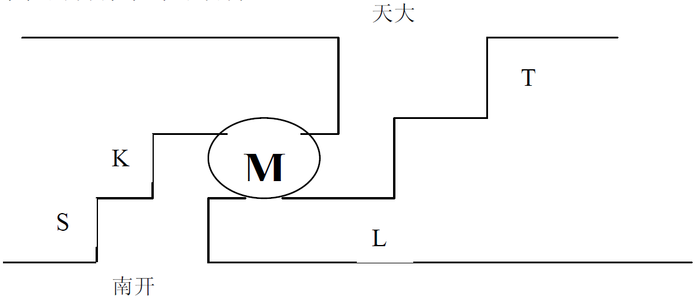
Example 16 串行竞争多种临界资源
例10？南开大学和天津大学之间有－条弯曲的小路，其中从S到T一段路每次只允许一辆自行车通过【不属于过桥问题！】，但中间有一个小的“安全岛”M(同时允许两辆自行车停留)，可供两辆自行车已从两端进人小路情况下错车使用，如图4.3所示。试设计一个算法使来往的自行车均可顺利通过

Slide 67
Example 16 串行竞争多种临界资源
本题临界资源较多，有安全岛，路口S、T，路段SK、LT
安全岛：中间的安全岛M仅允许两辆自行车通过，应作为临界资源设置信号量。但仔细分析发现，在任何时刻进入小路的自行车最多不会超过两辆(南开和天大方向各一辆)，因此不需为安全岛M设置信号量
路口：在路口S处，南开出发的若干辆自行车应进行路口资源的争夺，以决定谁先进人小路SK段，为此设置信号量S，用以控制路口资源的争夺；同理，设置信号量T，控制天大方向自行车对路口T的争夺
路段：小路SK段仅允许一辆车通过，设置信号量SK初值为1，同理设置小路LT段信号量LT初值为1
信号量初值：S=1; T=1; SK=1; LT=1

Slide 68
Example 16 串行竞争多种临界资源
进程P:(南开方向自行车)
P(S) ; {与其它同方向的自行车争夺路口S}
P(SK); ｛同对面自行车争夺路段SK｝
通过SK;
进入M； **
V(SK);｛－旦进入M，便可释放路段SK｝
P (LT) ; {同对面的自行车争夺路段LT}
通过LT;
V (LT)；｛将路段LT释放｝
V(S); ｛将路口S释放给同方向的正在路
口S处等待的自行车｝
进程Q:(天大方向自行车)
P(T)；
P(LT)；
通过LT;
进人M;
V(LT)；
P(SK)；
通过SK;
V(SK)；
V(T)；

Slide 69
Example 17 408试题
2009年：

Slide 70
Example 17 408试题
Semaphore empty,
full1, full2 /*分别用于唤醒2个消费者进程
-奇数、偶数进程。两类产品
Binary semaphore mutex /*buffe互斥访问
int countodd, counteven /*奇数、偶数个数
empty=N,
full1=full2=0,
mutex=1;
countodd=counteven=0;
P1
buffer
full2
/countodd
full1
/counteven
mutex
P2
P3

Slide 71
Example 17 408试题
进程P1：
produce an item X in nextp
wait(empty); /*是否有空单元*/
wait(mutex); /*是否可向buffer/空单元写，或：
… 是否有其他进程在操作buffer*/
add nextp to buffer
…
if X%2=0
then signal(full1) /* 唤醒P3
else signal(full2) /* /* 唤醒P2
signal(mutex);

Slide 72
Example 17 408试题
P2
do {
wait(full2)
wait(mutex);
GetOdd
countodd++
signal(mutex);
signal(empty);
…
} while (1);
P3
do {
wait(full1)
wait(mutex);
GetEven
counteven++
signal(mutex);
signal(empty);
…
} while (1);

Slide 73
2011 年
顾客之间的互斥关系：
1. 竞争10个座位 counting信号量 seats
2. 竞争1个取号机 二元互斥mutex
获取座位
顾客与营业员之间的同步关系：
等号-叫号, 二元havecustomer
题意略有歧义：
当到来顾客发现没有座位时，如何选择?
1) 离开，等同于睡眠理发师问题
需要计数坐在座位上等待的顾客数目
2) 阻塞、站着等，本题解法

Slide 74
扩展：
本题假设只有1个营业员，用haveCustomer与顾客同步。
如果有多个营业员，如何处理？
问题：没有定义binary semaphore

Slide 75
2013年
参观者=生产者+消费者
1.博物馆——buffer，
博物馆容量加1、
容量减1
2. 顾客间互斥通过出入口，进入/退出博物馆
作为生产者
进：
判断容量； wait(empty)
获得/释放入口控制权 mutex
出：获得/释放入口控制权 mutex
增加容量 signal(empty)
作为消费者

Slide 76
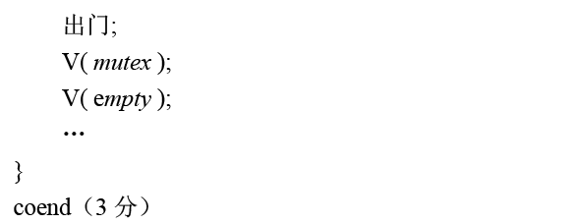

Slide 77
Example 17 408试题

Slide 78
2014年？？？
关键：使用2个互斥变量mutex1、mutex2，分别对生产者、消费者互斥。
如果只采用一个互斥变量mutex，消费者进程先执行wait(mutex)，再执行wait(full)，会导致死锁

Slide 80
2020年作业：作业1-1
参见
Example 6：作业/例题/上机编程实验

Slide 81
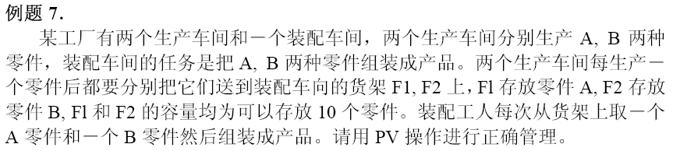
2020年作业：作业1-2
说明
1. 允许生产A的生产车间向F1放入A的同时，装配车间从F1的其它位置上取出A；
2. 允许生产B的生产车间向F2放入B的同时，装配车间从F2的其它位置上取出B
解决方案
引入变量BNum，统计F2中的B零件个数，判断BNum>=2?，并用互斥变量mutex控制对该变量的互斥修改。BNum相当于F2的full信号量的备份
二个

Slide 82
作业2
考虑扩展的生产者-消费者问题。假设有限缓冲区容量为m，存在四类并发进程：
生产者进程{Producer}，消费者进程{consumer}，后续进程{P3}和{P4}，每类进程均有多个
4类进程的工作流程为
生产者进程每次向空缓冲区单元写入1个数据项；
消费者进程每次从满缓冲单元取出1个数据项，
1) 如果此时缓冲区中的数据项总数大于0且为3的倍数，则通知1个第三类进程P3开始工作；
2) 如果缓冲区中的数据项总数大于0且为5的倍数，则通知1个第四类进程P4开始工作；

Slide 83
作业2
第三类进程P₃收到来自消费者进程的通知信息后，开始工作；
第四类进程P₄收到来自消费者进程的通知信息后，开始工作；
在生产者、消费者访问缓冲区时，允许1个生产者、1个消费者同时进入临界段中访问缓冲区，但不允许多个生产者、多个消费者同时进入缓冲区访问
用信号量wait、signal机制实现
1) 生产者-消费者之间互斥地访问缓冲区，
2)消费者进程与第三类、第四类进程间的同步
要求：
1) 定义正确的信号量和变量，给出其初值，并解释其含义和作用；
2) 描述四类进程的工作流程

Slide 84
作业3：多类型读-写者问题【2个读者队列，1个写者队列】
假设有A、B、C三类用户（每类用户有多个）对数据库中的共享数据DATA进行并发读写，同步互斥要求如下
1)A类用户作为读者读DATA时，另外2类用户不允许访问DATA，但允许多个A类用户同时访问DATA；
类似地，B类用户作为读者读DATA时，另外2类用户不允许访问DATA，但允许多个B类用户同时访问DATA；
当1个C类用户作为写者修改DATA时，另外2类用户不允许访问DATA，同时也不允许其它C类用户访问DATA
采用信号量机制，描述A、B、C三类用户的行为

Slide 85
作业4：多类型资源申请（类似哲学家就餐问题）
问题及解决思路，参见
Example 11 Extended Dinning Problems：多类型资源申请

Slide 86
作业5：牙科门诊（类似睡眠理发师问题）
校医院口腔科每天向患者提供20个挂号就诊名额
患者到达医院后，
如果有号，则挂号，在候诊室排队等待就医
如果号已满，则离开医院
三位医生在诊疗室为患者提供治疗服务，
如果候诊室有患者并且诊疗室内有医生处于“休息”态， 则从诊疗室挑选一位患者，安排一位医生为其治疗，医生转入“工作”状态；
如果三位医生均处于“工作”态，候诊室内患者需等待
当无患者候诊时，医生转入 “休息”状态

Slide 87
作业5：牙科门诊
要求
采用信号量机制，描述患者、医生的行为
设置医生忙闲状态向量DState[3]，记录医生的“工作”、“休息”状态
设置患者就诊状态向量PState[20]，记录挂号成功后的患者的“候诊”、“就医”状态
注意：
3个医生对共享数据结构DState[3]的修改必须互斥进行，引入互斥变量1，以控制医生间的互斥访问行为；
20个患者对共享数据结构PState[20]的修改必须互斥进行，引入互斥变量2，以控制患者间的互斥访问行为；

